Slide 1
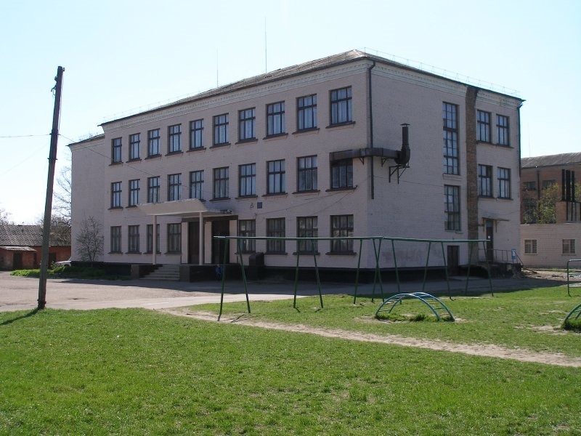
Портфоліо асистента вчителя Гімназії №6 м. Олександрії Клочко Валентини Юріївни

Slide 2
Клочко Валентина Юріївна асистент вчителя Гімназії №6 м. Олександрії
Дата народження: 25.09.1985р.
Освіта: вища, Кіровоградський державний педагогічний університет ім. Володимира Винниченка
Педагогічний стаж: 12 р.
Категорія: спеціаліст
Підвищення кваліфікації: 2019 р.
Тема, над якою працюю: «Протестна поведінка підлітків»

Slide 3
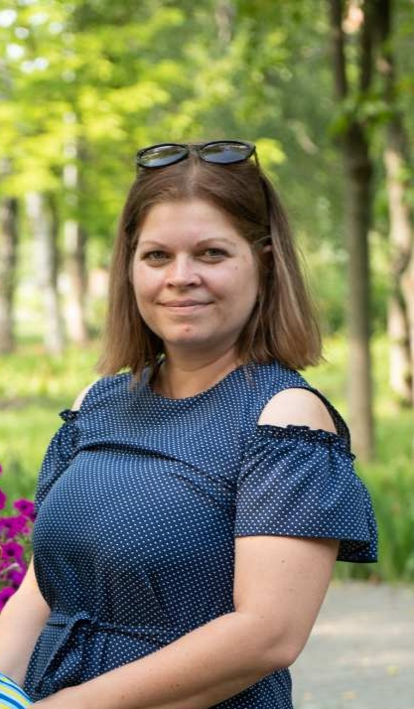

Slide 4
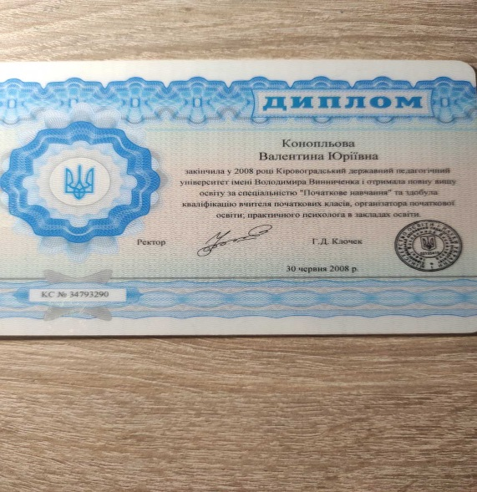
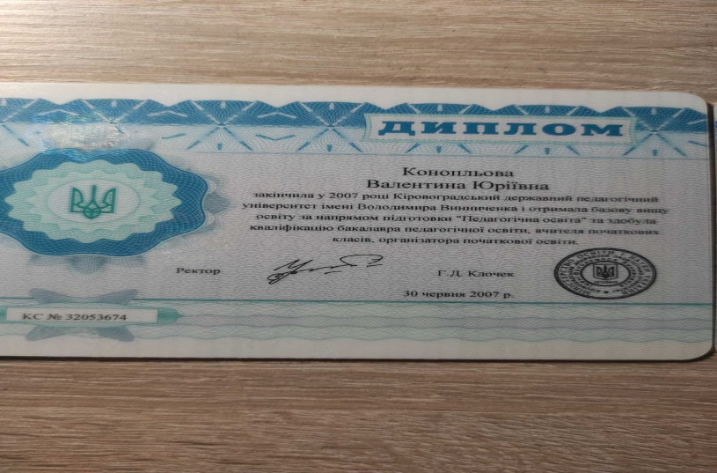
Освіта
2002 р.-2005 р. навчалася в Олександрійському педагогічному коледжі ім. В.О. Сухомлинського та здобула спеціальність «Початкове навчання» і здобула кваліфікацію вчитель початкових класів.
2005 р. -2008 р. навчалася в Кіровоградському державному педагогічному університеті ім. В. Винниченка та отримала повну вищу освіту за спеціальністю «Початкове навчання» здобула кваліфікацію вчителя початкових класів, організатора початкової освіти, практичного психолога в закладах освіти.

Slide 5
Підвищення кваліфікації

Slide 7
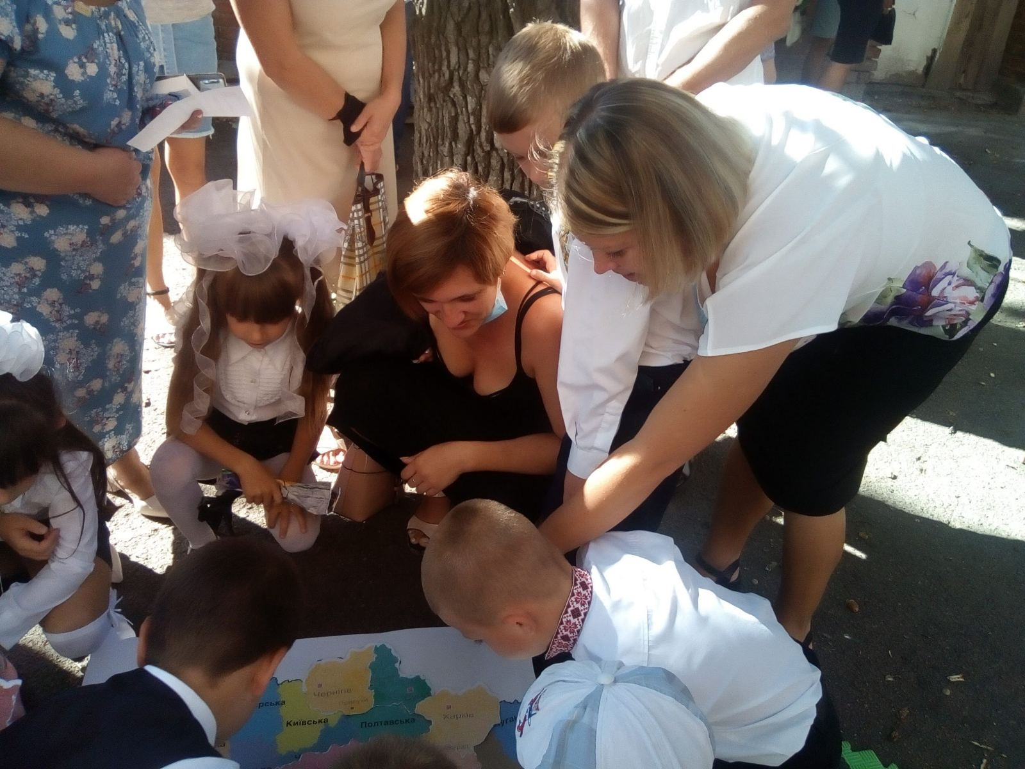
Співпраця асистента з дітьми

